Slide 1
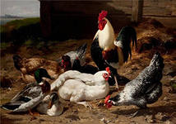
Домашние птицы

Slide 2
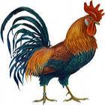
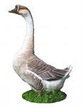
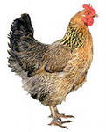
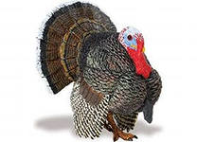
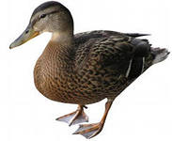
Что за птица ?

Slide 3
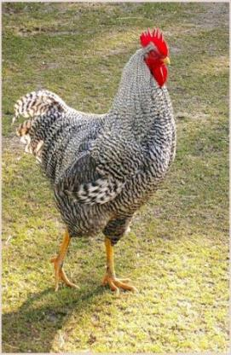
У домашних птиц…
Тело покрыто перьями,
Есть крылья,
Есть клюв,
Две лапы
Они :
бегают и немного летают, некоторые из них плавают (водоплавающие-утки, гуси)

Slide 4
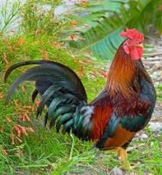
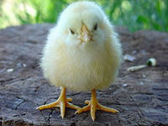
Назови семью
Курица
Петух
Цыпленок

Slide 5
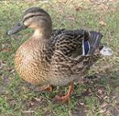
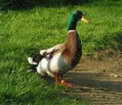
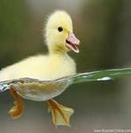
Назови семью
Утка
Селезень
Утенок

Slide 6
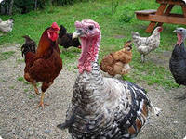
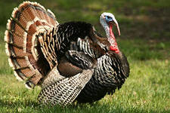
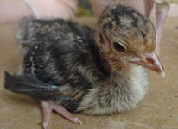
Назови семью
Индюшка
Индюк
Индюшонок

Slide 7
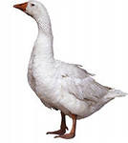
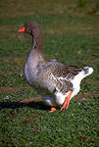
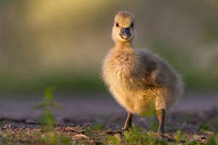
Назови семью
Гусыня
Гусь
Гусенок

Slide 8
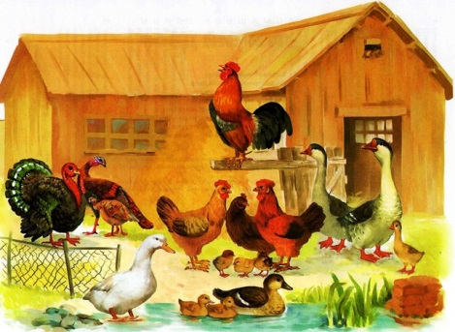
Кто как голос подает

Slide 9
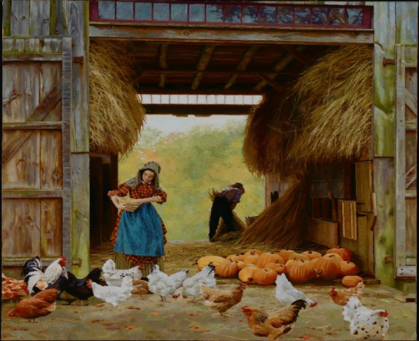

Slide 10
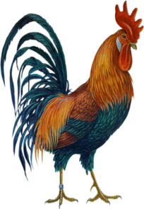
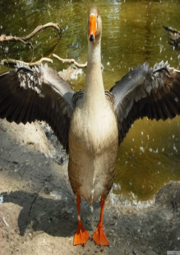
Сравни птиц

Slide 11
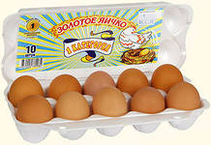
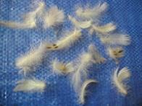
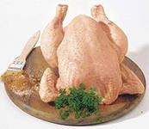
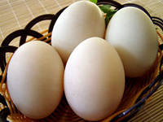
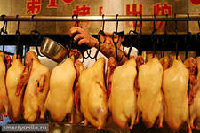
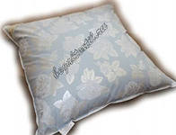
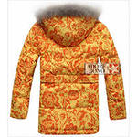
Какую пользу приносят человеку?

Slide 13
СПАСИБО ЗА ВНИМАНИЕ!
Презентация к занятию для дошкольников.
Составила воспитатель ГБОУ лицей №1793 «Жулебино» Леонова Е.А.
https://pedportal.net/doshkolnoe-obrazovanie/okruzhayuschiy-mir/prezentaciya-k-integrirovannomu-zanyatiyu-quot-domashnie-pticy-quot-v-sredney-gruppe-978021

